Slide 1
EUROCLIMA+ Encuentro Anual 2018
Diálogo Político y Cooperación Regional
ONU Medio Ambiente
Mercedes García Fariña y Agustín Matteri
ONU Medio Ambiente
COMPONENTE DE GOBERNANZA CLIMÁTICA
Sesión 2.2 Temas prioritarios para los diálogos regionales

Slide 2
Compromisos nacionales de reducción de GEI en
América Latina y el Caribe

Slide 3
Emisiones de GEI por sector en América Latina y el Caribe
Sector energía 50% de las emisiones totales
Subsector electricidad 1/3 de las emisiones del sector energía
Flota global de vehículos se triplicará al 2050, 90% del crecimiento será en países emergentes y en desarrollo.
Fuente: Elaboración propia. Datos WRI. CAIT LAC

Slide 4
ELECTRICIDAD

Slide 5
Proyección de la demanda eléctrica en América Latina y el Caribe
Demanda de Electricidad (TWh)
+65%
+86%
¹ BNEF, 2018
Fuente: Elaboración propia. BNEF, 2018
Fuente: IEA World Energy Outlook 2018

Slide 6
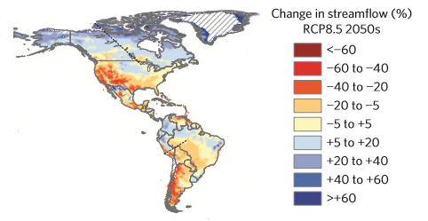
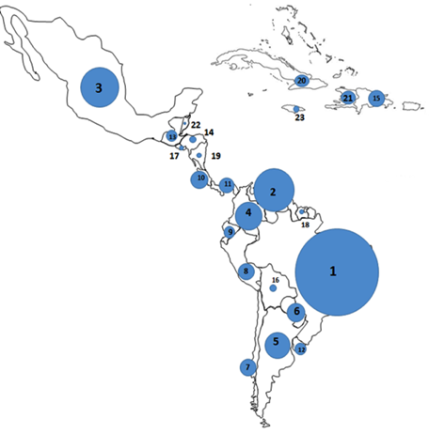
Sector hidroeléctrico y cambio climático
Subregiones más afectadas por variabilidad escorrentías: Cono Sur y México-Centroamérica
Centrales hidroeléctricas pierden cerca de un 25% de capacidad de generación en 2040
Centrales térmicas pierden un 30% de capacidad de generación
Cambios en escorrentia a 2050
Capacidad instalada de hidroelectricidad
Fuente: Michelle TH van Vliet et al, 2016
Fuente: SIEE-OLADE 2014

Slide 7
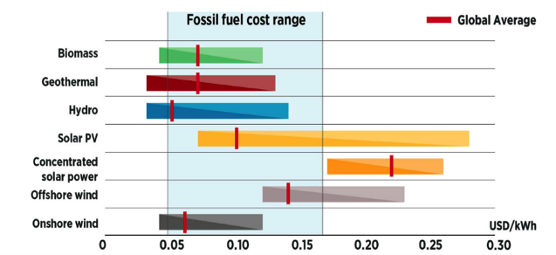
Las 4Ds del sector eléctrico en América Latina y el Caribe
Costo Promedio de Generación de Electricidad por Fuente Renovable (USD cent/kWh), 2017
Eólico 0.06USD/kWh
Solar PV 0.10USD/kWh
Fósiles 0.05 -0.17USD/kWh
Fuente: IRENA, 2017
Fuente: Elaboración propia. Datos BNEF, 2017

Slide 8
2. TRANSPORTE

Slide 9
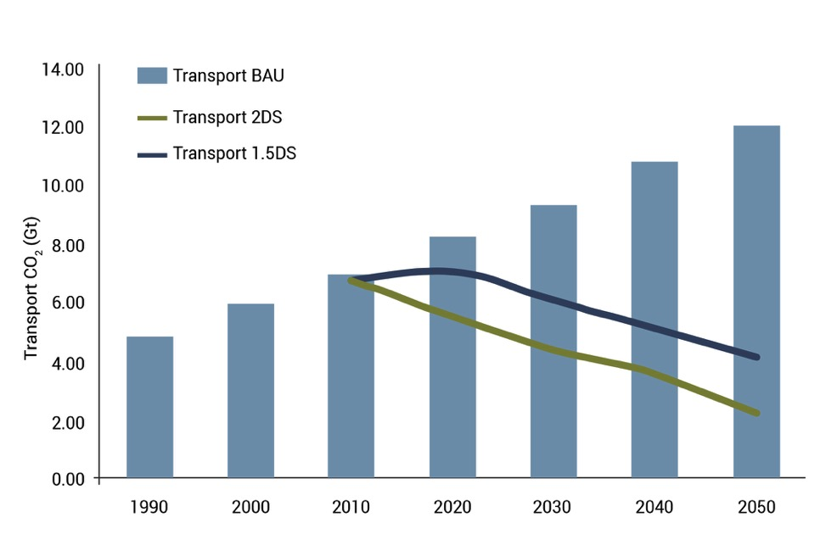
Escenarios de emisiones de CO₂ en el transporte
Escenario de emisiones en el sector transporte
80% población en nucleos urbanos
Vida media flota en la region 15 años
Estandares de emisiones dispares
Fuente: Overview of INDC, Gota S. et al, 2015.

Slide 10
Proyección de crecimiento de la flota vehicular
Flota global de vehículos se triplicará en el 2050
Hoy existen 890 millones y se estima que más de 2,500 millones en el 2050
90% del crecimiento será en países emergentes y en desarrollo
Motorización baja en países desarrollados
América Latina entre continentes con mayor aumento de motorización
Pocos países tienen estrategias para preparar este escenario
Alto riesgo de incumplimiento del Acuerdo de París
Fuente: IEA, 2012.

Slide 11
América Latina: entre los líderes en el uso del transporte público
Fuente: Carbono Cero America Latina, UNEP DTU-ONU Medio Ambiente, 2015

Slide 12
3. ADAPTACIÓN

Slide 13
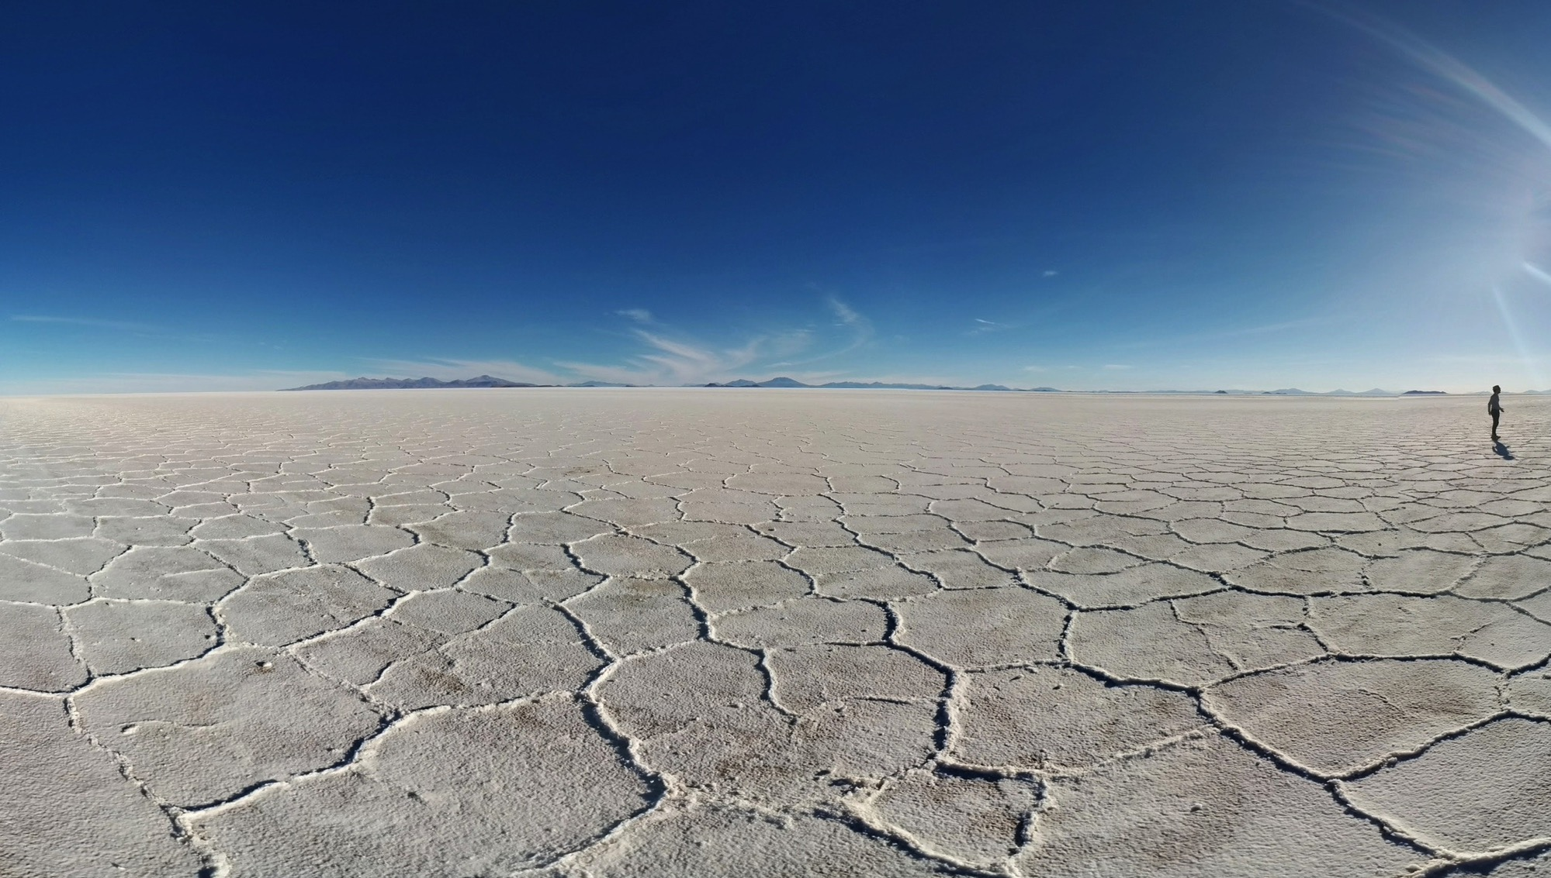
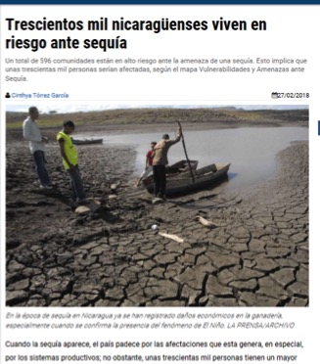
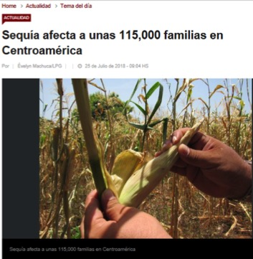
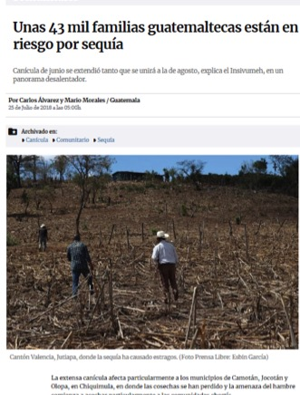
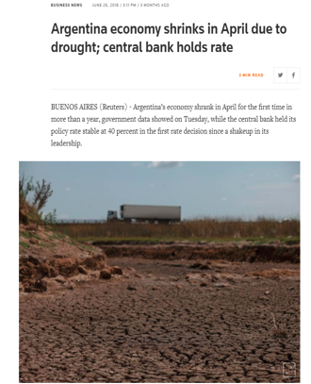
Impactos del cambio climático en el sector agricultura
Impactos severos en la agricultura, seguridad alimentaria, y migración, para los más vulnerables
Cambios en la aptitud de los cultivos, con áreas menores para café y frijoles y otros cultivos básicos de la región
Zonas altas aptas para la actividad agrícola, catalizando tala de bosque e impactando la recarga acuífera
Incremento de incendios forestales, mayor degradación
Enfermedades y plagas (ej. gorgojo del pino, roya del café, etc)
Mayores inundaciones y menor recarga acuífera debido a los eventos extremos

Slide 14
Adaptación basada en Ecosistemas como solución costo-efectiva
Adaptación basada en Ecosistemas (AbE) = Uso de la biodiversidad y los servicios ecosistémicos como parte de una estrategia general de adaptación para apoyar a las personas a ajustarse a los efectos adversos del cambio climático (CBD 2009).
Aprovechan los recursos existentes en la finca y los procesos naturales
Son de baja tecnología
Son menos costosos que la infraestructura gris
Más efectivas en mantener la resiliencia a través del tiempo

Slide 15
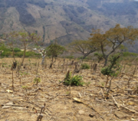
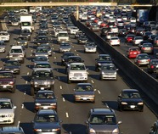
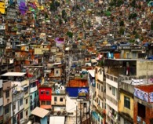
Oportunidades estratégicas para mover la aguja en la región
Acelerar renovables y eficiencia
Acelerar Adaptación basada en Ecosistemas
Incentivos y normativa en generación distribuida y renovables
Mecanismos financieros para la implementación de energías renovables
Generación de nuevos modelos de negocio del sector privado
Integración de medidas AbE en planificación de adaptación nacional y regional
Apoyo al acceso de financiamiento climático a través de mecanismos económicos
Implementación de iniciativas específicas en ecosistemas prioritarios
Gobernanza regional:
Foro de Ministros de Medio Ambiente
&
Plataforma regional de cambio climático
Impulsar la movilidad eléctrica
Transprarencoa climatica
Estrategias de Movilidad Eléctrica, política pública y legislación
Acceso a financiamiento y creación de condiciones para el escalamiento del transporte público eléctrico
Incidir en licitaciones publicas (ej:flotas de buses)
Comparación de países: campeones, "revelaciones“ y valiosos esfuerzos
Estrategias a largo plazo y reducciones netas regionales
Facilitar la regionalización de las tecnologías

Slide 16
GRACIAS
www.euroclima.org
Mercedes García Fariña y Agustín Matteri
maria.garciafarina@un.org
agustin.matteri@un.org
Síguenos en
@EUROCLIMAplus
@EUROCLIMA_UE_AL
Programa
EUROCLIMA+
EUROCLIMA+

